Slide 1
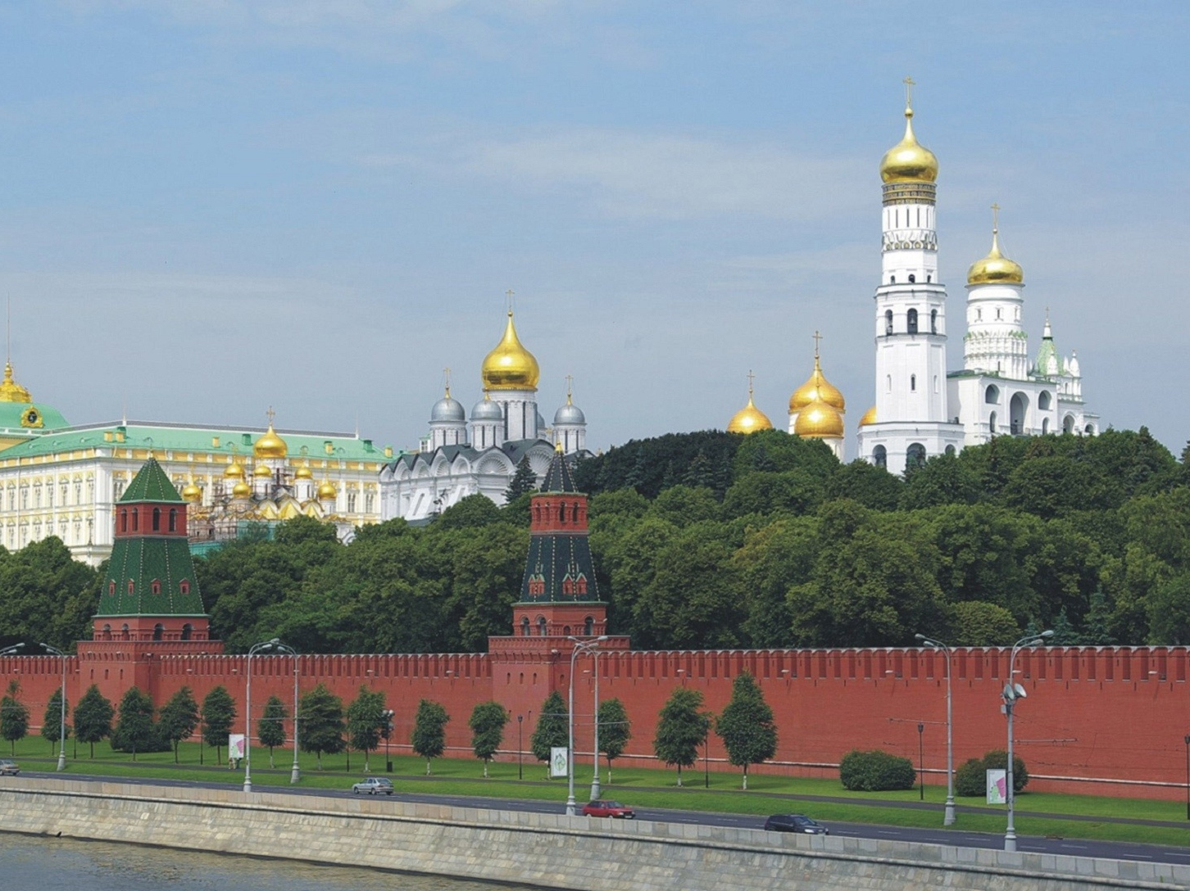
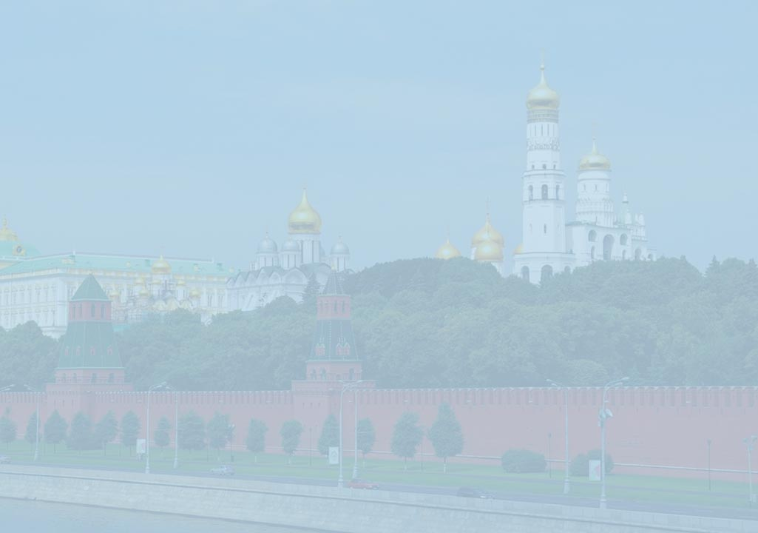
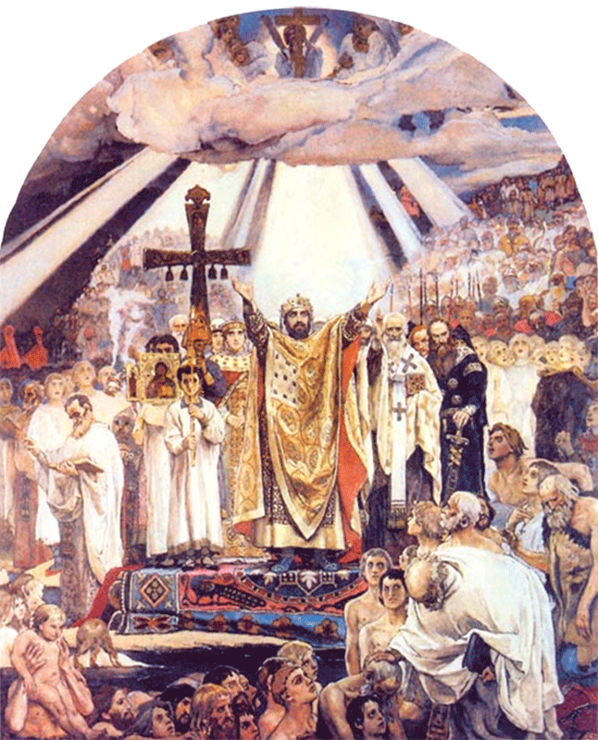
ПРАВОСЛАВНАЯ КУЛЬТУРА РОССИИ
НАЧАЛО РУССКОЙ ЛИТЕРАТУРЫ

Slide 2
9. «СЛОВО О ЗАКОНЕ И БЛАГОДАТИ» — ЖЕМЧУЖИНА РУССКОЙ ЛИТЕРАТУРЫ

Slide 3
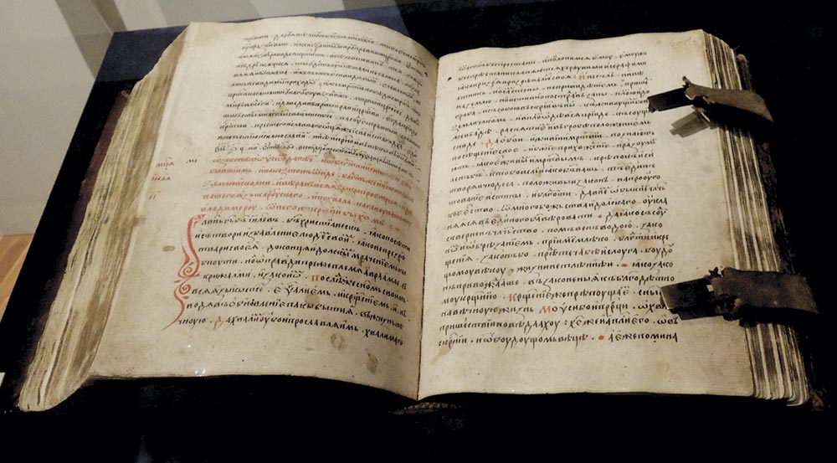
Торжественник со «Словом о Законе и Благодати». XV в. Государственный Исторический музей

Slide 4
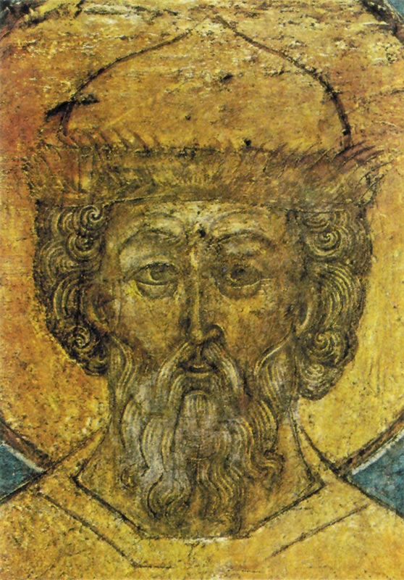
Великий князь Ярослав Владимирович Мудрый. Фреска

Slide 5
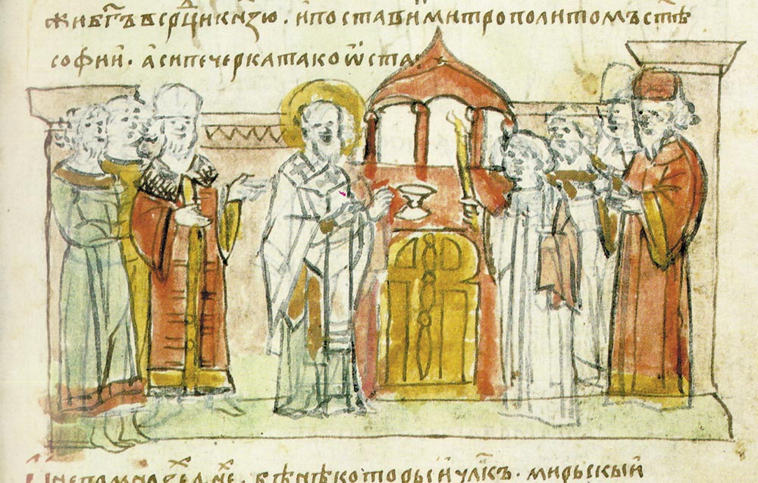
«И положи Бог в сердце князю, и постави митрополитом в святей Софии» Миниатюра Радзивиловской летописи. Конец XV в.

Slide 6
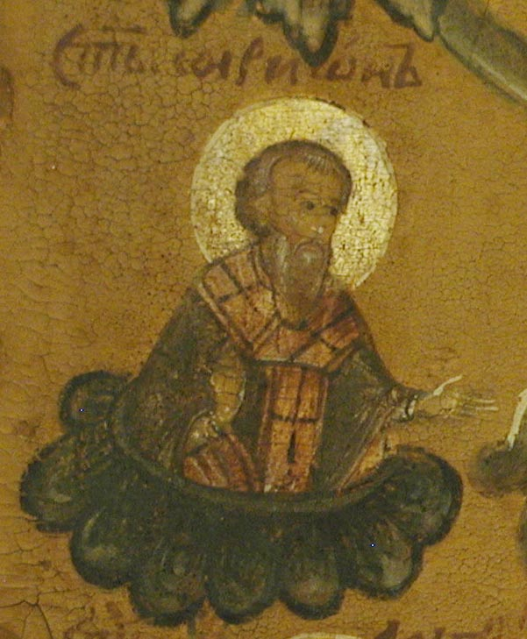

Slide 7
«Памятник такой исторической значимости и столь сильного эмоционального звучания, как „Слово о Законе и Благодати“, не мог остаться незамеченным в литературе последующих веков — отечественной и зарубежной. Есть основания предполагать знакомство с сочинениями Илариона армянского писателя XII века католикоса Нерсеса Шиорали, влияние «Слова» обнаруживается на памятнике сербской литературы XIII века — Житии Симеона и Саввы».
Н. Н. Розов. «Словарь книжников и книжности Древней Руси»

Slide 8
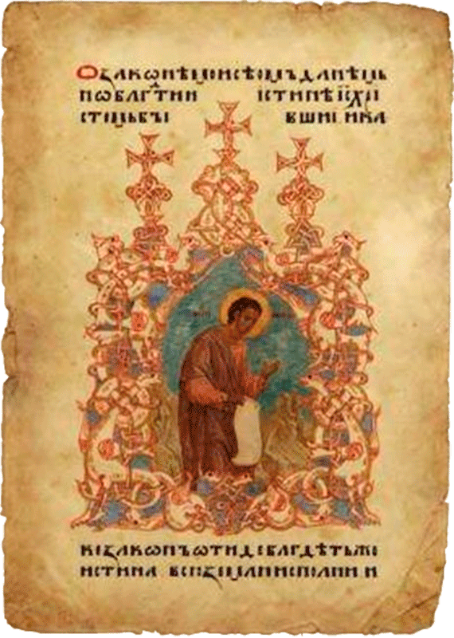

Slide 9
«Как человек повит был пеленами – и как Бог волхвов звездою вел.
Как человек возлежал в яслях – и как Бог от волхвов дары и поклонение принял.
Как человек пришел креститься – и как Бога устрашившись (Его), Иордан обратился вспять.
Как человек постился сорок дней и взалкал – и как Бог победил искусителя.
Как человек Лазаря оплакал – и как Бог воскресил его из мертвых.

Slide 10
Как человек на осла воссел – и как Богу возглашали (Ему): Благословен Грядый во Имя Господне!»
Как человек распят был – и как Бог Своею властью сораспятого с Ним впустил в рай.
Как человек, уксуса вкусив, испустил дух – и как Бог солнце помрачил и землю потряс.
Как человек во гроб положен был – и как Бог ад разрушил и души освободил.
Как человека запечатали (Его) во гробе – и как Бог исшел, печати целыми сохранив.
Поистине, Кто Бог так великий как Бог [наш]. Он есть Бог, творящий чудеса!»

Slide 11
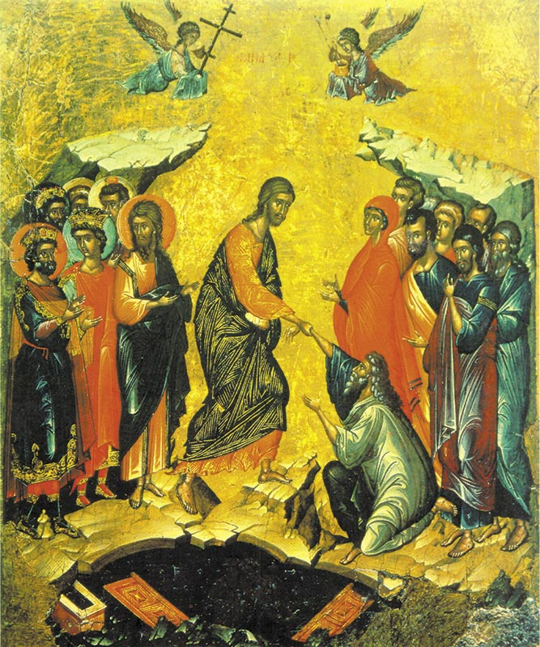
Воскресение Христово. Икона. XV в.

